Slide 1
MATEMÁTICAS DEL APRENDIZAJE DE MÁQUINAS
Transformadas de scattering:
invarianza sin aprendizaje
Una réplica del experimento de pocos datos de Bruna y Mallat
Andrés Felipe Barreto Farfan
Notes:
Las CNN funcionan muy bien, pero no está claro por qué: ¿los pesos que aprenden o la arquitectura? El scattering las separa: es una CNN con filtros fijos, cero parámetros. Si compite con una entrenada, el mérito es de la arquitectura.

Slide 2
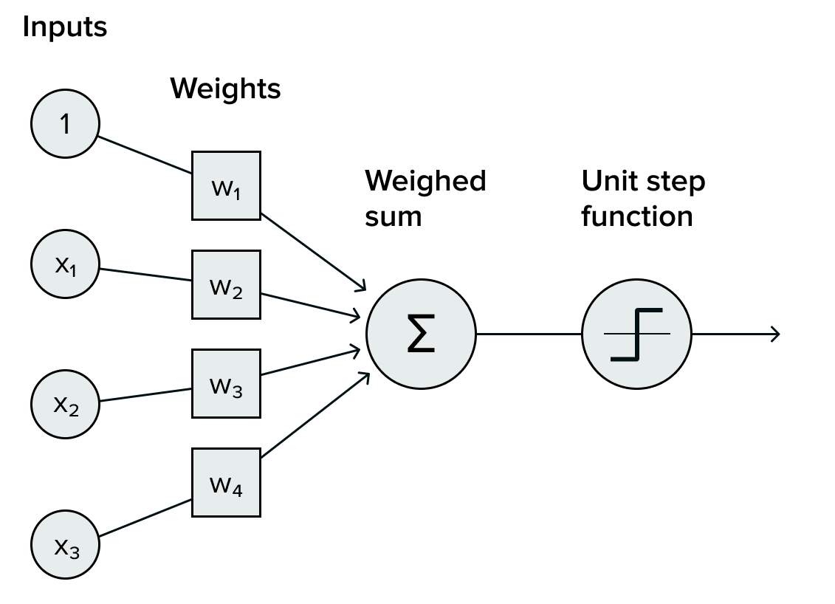
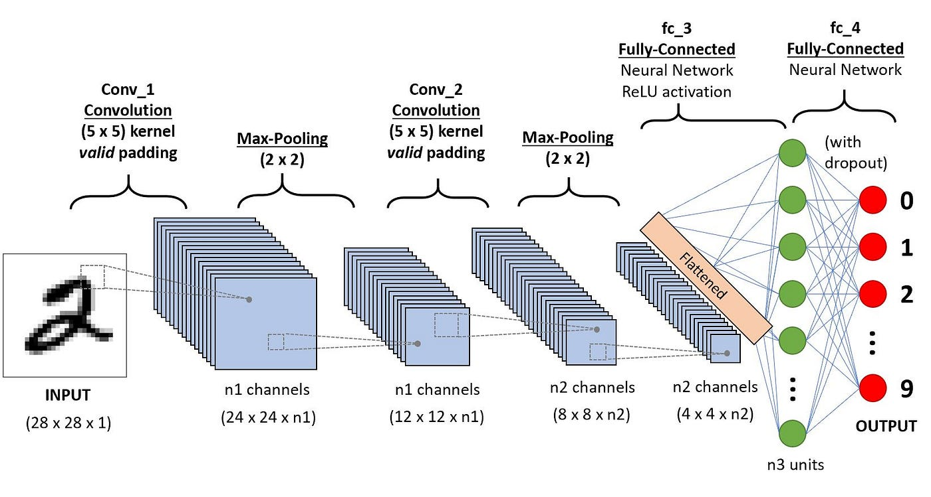
¿Por qué funcionan las redes convolucionales?
Pesos
Arquitectura
El scattering permite separarlas
Es una red convolucional con los filtros fijados. Si compite con una red entrenada, el mérito es de la arquitectura.
Notes:
Las CNN funcionan muy bien, pero no está claro por qué: ¿los pesos que aprenden o la arquitectura? El scattering las separa: es una CNN con filtros fijos, cero parámetros. Si compite con una entrenada, el mérito es de la arquitectura.

Slide 3
Construcción de la transformada
1. Wavelets
2. Módulo
3. Promediado
Convolución con wavelets direccionales. Extraen los detalles (bordes, trazos) a diferentes escalas y orientaciones, eliminando fondos constantes.
Aplica el valor absoluto, rescatando el detalle fino y estabilizando la señal lenta para que sobreviva al posterior promediado.
Filtro paso bajo (φJ) que difumina la imagen a una escala 2J, otorgando invarianza a las traslaciones.
Notes:
Las CNN funcionan muy bien, pero no está claro por qué: ¿los pesos que aprenden o la arquitectura? El scattering las separa: es una CNN con filtros fijos, cero parámetros. Si compite con una entrenada, el mérito es de la arquitectura.

Slide 4
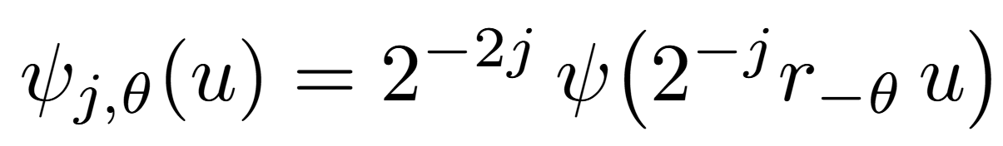
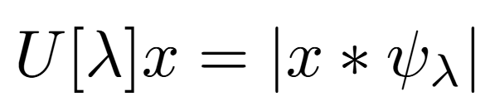
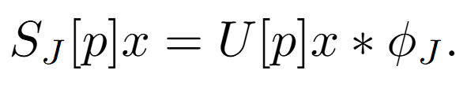
La transformada de scattering
El operador elemental de la cascada combina la wavelet ψλ
y el módulo
Al iterar sobre un camino de wavelets p = (λ1,...,λm) y aplicar un promediado final, obtenemos los coeficientes:
Orden 0: Promedio simple (imagen difuminada).
Orden 1: Energía local por escala y orientación (equivalente a los primeros filtros de una CNN).
Orden 2: Interacción entre escalas distintas (ej. cómo se organizan los bordes finos a una escala mayor).
Notes:
Las CNN funcionan muy bien, pero no está claro por qué: ¿los pesos que aprenden o la arquitectura? El scattering las separa: es una CNN con filtros fijos, cero parámetros. Si compite con una entrenada, el mérito es de la arquitectura.

Slide 5
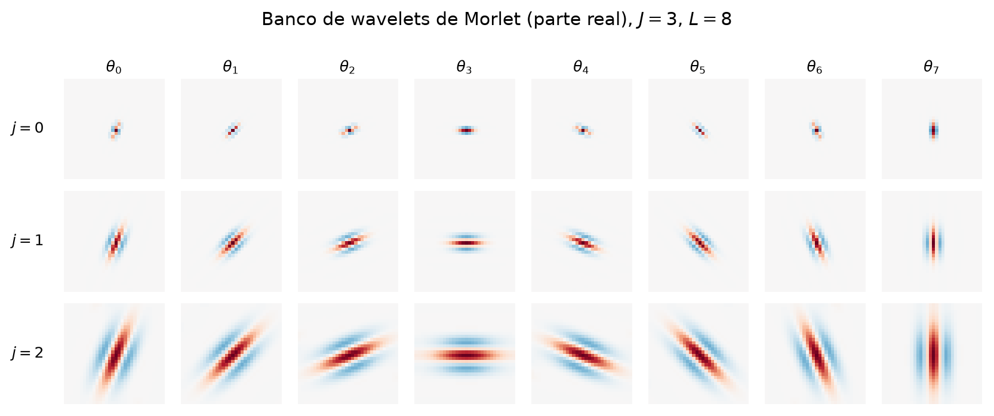
El banco de filtros sin aprendizaje
En lugar de aprender los pesos por retropropagación, el scattering emplea un banco de wavelets de Morlet fijo.
Escala (j): Define el tamaño de las estructuras a las que responde el filtro (filas en la imagen).
Orientación (θ): Define el eje a lo largo del cual oscila el detector (columnas en la imagen).
Invarianza: Muevo el dígito entero y el descriptor no cambia.
Banco de wavelets: una sola forma, dilatada y rotada.
Estabilidad: Deformo suave (un trazo que se curva) y el descriptor cambia poco (cambia proporcionalmente).
Notes:
Las CNN funcionan muy bien, pero no está claro por qué: ¿los pesos que aprenden o la arquitectura? El scattering las separa: es una CNN con filtros fijos, cero parámetros. Si compite con una entrenada, el mérito es de la arquitectura.

Slide 6
Modelos a comparar
Para evaluar el impacto de la arquitectura frente al aprendizaje, comparamos cuatro enfoques:
1. Baseline crudo
2. Extracción fija
3. End-to-End
Píxeles + SVM: Sirve como control básico. Mide el rendimiento aplicando una Máquina de Vectores de Soporte con kernel gaussiano directamente sobre los píxeles sin extraer características previas.
Scattering + SVM / PCA: Se extraen las características con la cascada fija matemática (órdenes 1 y 2). Luego, se clasifican usando una SVM (discriminativo) o un clasificador afín PCA (generativo).
CNN Entrenada: El rival a vencer. Una red neuronal convolucional donde arquitectura y filtros (pesos) se aprenden simultáneamente desde los datos de entrenamiento.
Notes:
Las CNN funcionan muy bien, pero no está claro por qué: ¿los pesos que aprenden o la arquitectura? El scattering las separa: es una CNN con filtros fijos, cero parámetros. Si compite con una entrenada, el mérito es de la arquitectura.

Slide 7
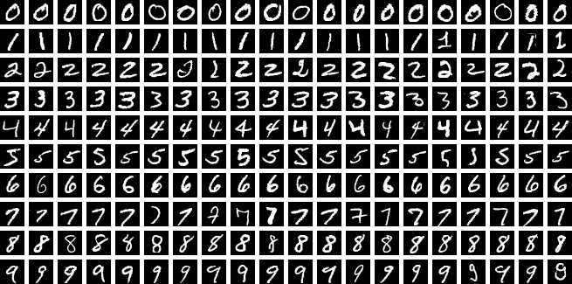
Configuración del experimento
Dataset: MNIST (dígitos manuscritos) centrados en lienzos de 32x32 píxeles.
Parámetros scattering: Escala máxima J=3, orientaciones L=8. Extraído con Kymatio.
Todos los modelos reciben las mismas subdivisiones de datos estratificadas por tamaño n.
Cross-validation de 3 pliegues. Todos los resultados son el promedio sobre 5 semillas diferentes.
Notes:
Las CNN funcionan muy bien, pero no está claro por qué: ¿los pesos que aprenden o la arquitectura? El scattering las separa: es una CNN con filtros fijos, cero parámetros. Si compite con una entrenada, el mérito es de la arquitectura.

Slide 8
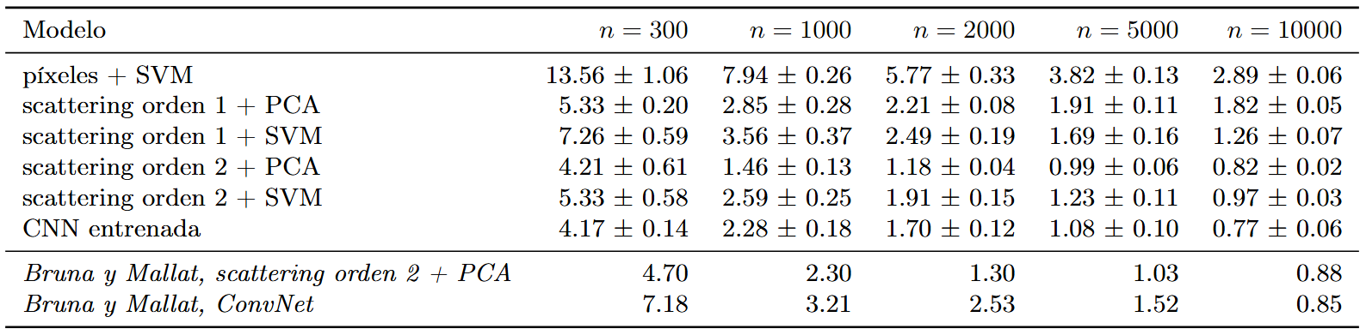
Resultados
Notes:
Las CNN funcionan muy bien, pero no está claro por qué: ¿los pesos que aprenden o la arquitectura? El scattering las separa: es una CNN con filtros fijos, cero parámetros. Si compite con una entrenada, el mérito es de la arquitectura.

Slide 9
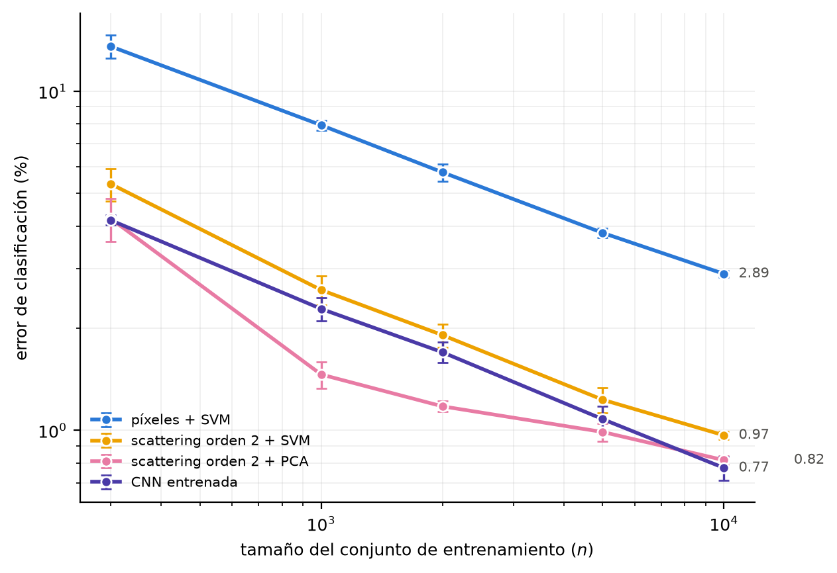
Rendimiento
El orden 2 de scattering mejora consistentemente al orden 1 (captura interacciones complejas).
El scattering aventaja a la CNN de forma concluyente únicamente en la ventana entre n=1000 y n=2000.
Al abundar los datos (n ≥ 5000), la ventaja parece desaparecer como predice la teoría.
Notes:
Las CNN funcionan muy bien, pero no está claro por qué: ¿los pesos que aprenden o la arquitectura? El scattering las separa: es una CNN con filtros fijos, cero parámetros. Si compite con una entrenada, el mérito es de la arquitectura.

Slide 10
Caso n=300
En el extremo donde la ventaja del scattering sin aprendizaje debería ser máxima (n=300), los promedios de error entre la CNN (4.17%) y el Scattering (4.21%) son estadísticamente indistinguibles.
Aún más importante, la dispersión del modelo de scattering (±0.61) cuadruplica la de la red neuronal convolucional (±0.14), haciéndolo menos confiable.
Notes:
Las CNN funcionan muy bien, pero no está claro por qué: ¿los pesos que aprenden o la arquitectura? El scattering las separa: es una CNN con filtros fijos, cero parámetros. Si compite con una entrenada, el mérito es de la arquitectura.

Slide 11
¿Por qué se redujo la brecha?
Evolución de las CNNs
El conteo de parámetros
Mejoras modernas como Batch Normalization, Weight Decay y la reducción del ritmo de aprendizaje actúan como potentes regularizadores, salvando a las redes del sobreajuste que sufrían en 2013 con pocos datos.
Aunque el scattering no aprende parámetros, su clasificador afín (PCA) estima millones de números a partir de los datos. El pipeline completo maneja más variables que los pesos de la CNN entrenada.
Notes:
Las CNN funcionan muy bien, pero no está claro por qué: ¿los pesos que aprenden o la arquitectura? El scattering las separa: es una CNN con filtros fijos, cero parámetros. Si compite con una entrenada, el mérito es de la arquitectura.

Slide 12
Conclusiones
Se replico sobre MNIST el experimento de pocos datos de Bruna y Mallat con código propio, y las cifras coinciden con las suyas dentro de unas pocas décimas. La hipótesis central, que una representación sin parámetros aprendidos mejora a una red entrenada cuando hay pocos datos, se sostiene, pero en un margen más estrecho de lo que sugiere el artículo original, es clara entre 1000 y 2000 muestras y se desvanece en los dos extremos.
Por un lado, la ventaja del scattering se ha reducido frente a 2013, y casi todo el cambio viene de que entrenar redes convolucionales mejoró. Por otro lado, con muy pocos datos el error es tan variable (cuatro veces el de la red) que deja de ser confiable.
Notes:
Las CNN funcionan muy bien, pero no está claro por qué: ¿los pesos que aprenden o la arquitectura? El scattering las separa: es una CNN con filtros fijos, cero parámetros. Si compite con una entrenada, el mérito es de la arquitectura.

